Slide 1
Johtamisen rakenteista tuki vuorohoidon kehittämiseen
Maija-Liisa Rantanen ja Anne Lehto / 9.5.2017

Slide 2
Hanke
Ediva Oy:n tuella toteutettu hanke 2015-2016
Turun lisäksi mukana Tuusula
Turusta mukana 6 pilottiyksikköä
Varhaiskasvatuksen hallinnon tavoitteena oli saada Turun kunnallisen suomenkielisen varhaiskasvatusorganisaation johtamisrakenne selkeäksi ja kiinnittää rakenteessa huomio pedagogiseen johtamiseen/ pedagogiikan johtamiseen.

Slide 3
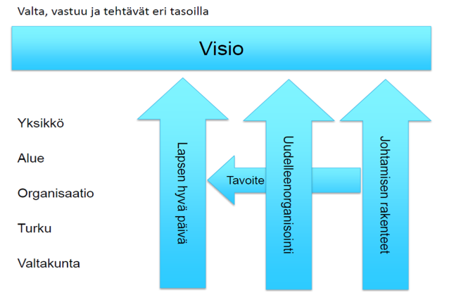
Pelkistetty viitekehys hallinnon kehittämishankkeelle

Slide 4
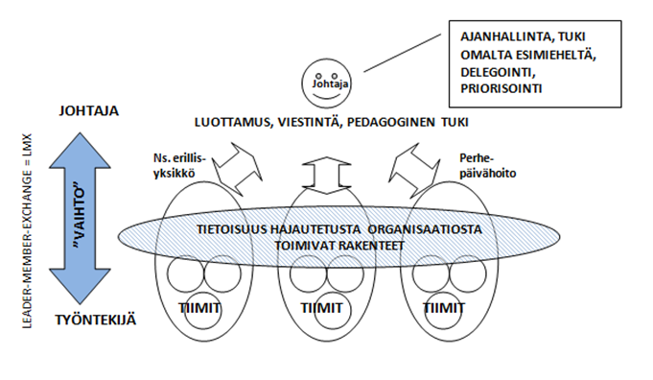
Pedagogisen johtamisen malli (Soukainen 2015, 174)

Slide 5
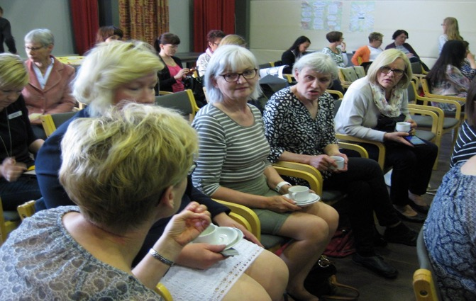
Arviointia, pohdintaa, keskusteluja, kehittelyä, …

Slide 6
Kestävän johtajuuden 7 periaatetta Hargreaves, 2006
Kestävä johtajuus luo edellytykset kestävälle oppimiselle. Oleellista on kiinnittää huomio eniten tukea tarvitsevien tuen vahvistamiseen.
▪Kestävä johtajuus perustuu jatkuvuudelle, jatkuvat johtajavaihdokset vievät voimaa kehittämistyöltä, joka vaatii pitkäjänteisyyttä.
▪Kestävä johtajuus rakentuu johtajuuden jakamiselle ja luottamukselle. Johtajuuden jakaminen sitouttaa henkilöstön vastuullisiksi toimijoiksi ja auttaa henkilöstöä ottamaan oman potentiaalinsa ja osaamisensa täysimääräiseen käyttöön.
▪Kestävä johtajuus on sosiaalisesti oikeudenmukaista. Sen avulla pyritään ehkäisemään alueellista eriarvoistumista. Kestävä johtaja ei huolehdi vain oman yksikkönsä osaamisesta, vaan on valmis jakamaan hyviä käytänteitä ja osaamista verkostoissa.

Slide 7
… jatkuu
Kestävä johtaja huolehtii omien ja henkilöstönsä voimavarojen kehittämisestä. Hän ei pyri kuluttamaan ihmisten voimavaroja vaan lisäämään niitä.
▪Kestävän johtajuuden voimavarana on uudistuminen ja innovointi. Liiallinen ulkoisten tulosten mittaaminen ja standardointi toimii kehitystä jarruttavana tekijänä.
▪Kestävälle johtamiselle on ominaista aktiivinen poliittinen osallisuus yhteisössä ja rakentava yhteistyö sidosryhmien kanssa.

Slide 8
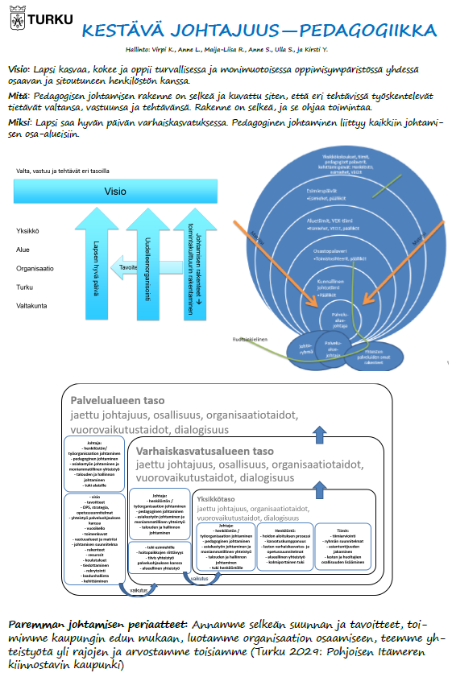

Slide 9
Palvelualuetaso
Yhteiset asiat (sovellukset, laadunhallinta, kehittäminen, resurssit, koulutukset, rekrytointi)
Yhteistyö muiden palvelualueiden kanssa
Aluetaso
Esimiesten aluetiimit
Eri työryhmät (Yte-opettajat, vasuyhdyshenkilöt, yhteistyö hyton ja kolmannen sektorin kanssa)
Yksikkötaso
Johtajan, varajohtajan ja veon yhteistyö "yksikön ohjausryhmä"
Rakenteet (palaverikäytänteet, työvuorot, prosessit, vuosikello)
Perheiden osallisuus
VEO-tiimi
Varhais-
kasvatuslaki,
opetus-
suunnitelmat,
operatiivinen
sopimus,
päätökset
toiminta-
malleista
AMMATILLINEN JATKUVA
REFLEKTOINTI

Slide 10
VUOROHOIDON VARHAISKASVATUS
Munterinkadun
päivähoitoyksikkö

Slide 11
VUOROHOIDON ARKI JA TOIMINTATAVAT VARHAISKASVATUKSEN TÄMÄN PÄIVÄN LINJAUKSIIN
Kehittämistehtävä Kestävä johtajuus- hanke (2015-2016)
Vastuutiimin (pkj, varapkj, veo) – sitoutuminen
Lähtötilanteen arviointi – kipupisteet ja haasteet
Tavoitteenasettelu: kolme SAAVUTETTAVISSA OLEVAA tavoitetta

Slide 12
1.
Kokouskäytännöt selkiytyneet
Yhteinen viikkopalaveri
Tiimipalaveri
2.
Varhaiskasvatussuunnitelmat
HELPOTTAVAT
arkea
Lapsivasu
3.
Jokainen tiimi on ottanut käyttöönsä uuden pedagogisen menetelmän
Pedagogiset palaverit
Osana viikkopalaveria
Ammattiryhmittäin 1-2 x kaudessa
Vasun päivitysprosessin velvoittamat
Ryhmävasu
Tiimisopimus
pedagoginen perustelu kaikelle tekemiselle
yhteiset, yksityiskohtaisestikin sovitut toimintamallit
Ammatillinen työkalupakki
Osaamisen esiintuominen huoltajille ja kollegoille
Sama edustaja koko ajan paikalla, edustajan tiedotusvastuu
Infoasiat kirjattu jo etukäteen esityslistaan, aikaa yhteiseen keskusteluun
Tiimin lto:ien yhteinen suunnitteluaika 3 vkon työvuorolistassa
Veo:n suora tuki
Koulutusta kauden alussa kaikille
Ovensuupedagogiikasta ennakointiin
Työvuorojärjestelyt ( 9 h päivä / tasaus) mahdollistajana
Yhteistyö ja paikkaamiskäytännöt
Kielikerhot
Vuorovaikutusleikit
Toiminnallinen esiopetus
Selän takana hyvän puhuminen
Pedagoginen perustelu
Hyvä mieli
- onnistumiset ja kiitokset kaikkien nähtäväksi
–teema toimintakaudelle16-17
Hyvetaidot
jne.
Toiminnan suunnittelun apuvälineet
Kolmen viikon suunnittelupohja työvuorolistan rinnalle
Pienryhmätoiminnan suunnittelupohja
Päivälista ja blokkaus
Palaveriajan valmistelu ja kunnioitus

Slide 13
ONNISTUMISIA:
PEDAGOGINEN
KESKUSTELU
JA
KOLLEGIAALINEN
TUKI
LISÄÄNTYNYT
YHTEISET POHJAT JA PERUSTEET
SELKEYTTÄNEET PERUSTEHTÄVÄÄ
–
YHTEINEN KEHITTÄMISHALU LISÄÄNTYNYT
-
MAHDOTTOMASTA MAHDOLLISTA!
PEDAGOGISET MENETELMÄT TULLEET TUTUIKSI JA KÄYTTÖÖN
-
LAPSEN TARPEESEEN, AIKUISEN TYÖN TUEKSI !
KYKY
REFLEKTOIDA
OMAA TOIMINTAA
LISÄÄNTYNYT
ARVOSTELUSTA ARVIOINNIKSI!

Slide 14
Pienryhmätoiminnan suunnittelupohja
Kolmen viikon suunnitelma
Hyvän mielen ilmoitustaulu

Slide 15
 |  |  |  | aikaisin | aamupala |  | lounas | välipala | päivällinen | iltapala | myöhäisin
PÖYTÄLISTA 2016-2017 |  |  | MUUMIT
 |  |  | KARVISET
 |  |  | TENAVAT
 |  |  | DINOT
täytä ryhmäsi tiedot tiistain aikana
 | MUUMIT |  | KARVISET / TIKRUT |  | TENAVAT |  |  | DINOT |  | LA
HENKILÖ- KUNNAN TYÖ- VUOROT | Lto |  | Lto |  | Lto |  |  | Lto |  | La
 | Lh |  | Lh |  | Lto |  |  | Lto |  | La
 | Lh |  | Lto |  | Lh |  |  | Lh |  | Pht
 | Lh |  | Lh |  | Lh |  |  | Lh |  | Lh
 |  |  |  | varahlö |  |  |  | avust
AIKAISET TULIJAT ENNEN 7.00 |  |  |  | HUOMIOITAVAA TÄNÄÄN __ / ___ |  |  |  | ILTALAPSET KLO 17 JÄLKEEN
MUUMIT | KARVISET | TENAVAT | DINOT |  |  |  |  | MUUMIT | KARVISET | TENAVAT | DINOT

Slide 16
KIELTEN RIKAS MAAILMA | Aamupiirilaulu: ” Onko Matti täällä? On Matti täällä!” Lorupussi: 1. Mustikkakuu 2. Aurinko 3. Susi 4. Pieni kärpässieni 5. Litsis lotsis. Laulut: ”Lähtekäämme metsään”, ”Nallet tallustaa” Kuvakirjat lasten hyllyllä
ILMAISUN MONET MUODOT | Sormiväreihin tutustuminen: Mustikat Soittimet: Kapulat ja marakassit Pöytäteatteri ”Nallet tallustaa”-lauluun
MINÄ JA MEIDÄN YHTEISÖMME | Oma kuva aamupiirin läsnäolotauluun jokaisesta ryhmän lapsesta ja aikuisesta. Opitaan tuntemaan toisemme nimeltä. Jaetaan pienryhmät kuvien avulla.
KASVAN, LIIKUN JA KEHITYN | sisällä Nallejumppa (Liikunnan vuosisuunnitelma) Muotolaatat-liikuntakori eteisessä ulkona Oman pihan välineiden käyttö: liukumäki, keinut, kiikkulauta. Taaperokärryt, mopot, pallot. Metsämaastossa kulkeminen
TUTKIN JA TOIMIN YMPÄRISTÖSSÄNI | Tutustuminen kaikkiin ryhmämme käytössä oleviin tiloihin sisällä talossa Tutustuminen ulkoilupihaan ja lähimetsään Retki lähimetsään pienryhmässä. Mustikanvarpuja maljakkoon pöydille.
LEIKKI | Kotileikki Palikat, Dublot, Autot + parkkitalo + automatto, Nallet + muut pöytäteatterin materiaalit.
Havaintoja lapsiryhmästä | 17.8. Piirissä istuminen kaikille uutta, tarvitaan kaikki läsnäolevat aikuiset paikalle. Tavoitteeksi vuoropuhelu: kuuntelen – vastaan. 24.8. Piiloleikki innostanut lapsia Päivälevolla laulu rauhoittaa erit. Verttiä ja Neelaa
 | Mietitään piiri-, ruoka-, ja naulakko- + kenkähyllypaikat sekä NIMIKOIDAAN ne. Maija on kirjoittanut nimilistan ryhmän kansioon valmiiksi. Pirkko kerää koriin ”Nallet tallustaa” tarvikkeet. Maija tekee kuvat lauluihin ”Lähtekäämme metsään” ja ”Nallet tallustaa” Liisa tekee kuvat Kotileikkiin: Kattaa, syöttää, nukkkua, pukea, potta jne. Ahmed aloittaa 1.9. Tulee tutustumaan vkoilla 34-35. Alkukeskustelu Maija.
Kolmen viikon suunnittelu
- Malli alle 3-v ryhmään

Slide 17
 | OPE 1 TYÖVUORO | OPE 2 TYÖVUORO | LH 1 TYÖVUORO§ | LH2 TYÖVUORO
MA
TI
KE
TO
PE
Viikon PIENRYHMÄ- suunnitelma tiimille

Slide 18
HAASTEITA:
ASIOIDEN
SISÄISTÄMISEEN
TARVITAAN AIKAA
–
KEHITTÄMISTYÖ
VASTA HYVÄSSÄ
ALUSSA
TIEDONKULUN
HAASTEET
JA
TYÖVUORO-JÄRJESTELYT
VUOROTYÖN OSA
PALJON UUTTA
OMAKSUTTAVAA JA
PÄIVITETTÄVÄÄ
SAMANAIKAISESTI
TUNTEIDEN
JA ONNISTUMISTEN
RIITTÄVÄ
HUOMIOIMINEN
-
KANNATTELU
JA
TUKEMINEN

Slide 19
Toimivan työyhteisön peruspilarit (Järvinen)
Selkeä organisaation perustehtävä
Arvojen avaaminen toimintakauden alussa
Mitä tarkoittaa ”osaava ja sitoutunut” visiossa
Pedagoginen johtaminen –koulutus
2016-17
–
Työ jatkuu…
Työntekoa tukeva organisaatio
Mielipiteeni esiintuominen siinä foorumissa, johon se kuuluu
Ammatillisuus kasvaa mielipiteen perusteluissa, hyvässä vauhdissa ollaan, kehittämistyö osa arkeamme
Jakaminen ja tuki haastavissa tilanteissa voimavarana
Selkeät töiden järjestelyt
Tiimisopimuksen kirjaukset täsmentyneet ja täsmentyvät edelleen
Suunnitelmat toiminnan runkona, lasten osallisuuden huomiointi kuluvaan tai tulevaan suunnitelmaan
Dokumentointiin koulutusta kaudella 2017-18
Työntekoa palveleva johtaminen
Vastuutiimin tiivis yhteistyö saa tukea johtamisrakenteesta
Itsensä johtaminen sovitun mukaan – jokaisessa ammattiryhmässä
Yhteiset pelisäännöt
Toimintakulttuurin määrittely päiväkotipäivän eri tilanteisiin (ruokailu-, lepohetki-, ulkoilu-, vapaa leikki, …)
Avoin vuorovaikutus
Rohkaiseva ja kannustava ilmapiiri
Yhteisiin asioihin sitoutuminen
Toiminnan jatkuva arviointi
Arvioinnin ja dokumentoinnin konkreettisia menetelmiä löytynyt uusista käyttöön otetuista työvälineistä (suunnittelupohjat)
Jatkuva keskustelu ja yhteinen tuki

Slide 20
Esimiehen tueksi lomake 2017
Tavoite/ operatiivinen sopimus | Nykytilan kuvaus (miten tieto hankittu?) | Yksikön tavoite | Toimenpiteet tavoitteen saavuttamiseksi | Väliarviointi | Tavoitteen tarkennus (mikäli tarpeen) | Arviointi
Lapsilähtöisen pedagogisen toiminnan kehittäminen on otettu kaikissa yksiköissä kehittämisen koh-teeksi uuden vasun käyttöönoton myötä. | pvm. teksti | teksti | teksti | pvm. Mikä toteutunut? teksti Mihin vielä panostettava? teksti | teksti | pvm. teksti
Syksyllä 2016 alkanut systemaattinen liikunnan koordinointi ja kehittäminen on juurtunut varhaiskasvatuksen perustoimintaan. Turun liikkuva varhaiskasvatus II-hankkeen myötä liikunnallisen elämän-tavan vahvistaminen alle kouluikäisten keskuudessa on laajentunut entisestään. Yhteistyö vapaa-aikatoimen kanssa on syventynyt. | pvm. teksti | teksti | teksti | pvm. Mikä toteutunut? teksti Mihin vielä panostettava? teksti | teksti | pvm. teksti
Lasten ja huoltajien osallisuus huomioidaan toiminnan suunnittelussa, toteuttamisessa ja arvioinnissa uuden varhaiskasvatussuunnitelman edellyttämällä tavalla. | pvm. teksti | teksti | teksti | pvm. Mikä toteutunut? teksti Mihin vielä panostettava? teksti | teksti | pvm. teksti
Johtajuusrakenne laajennetaan kattamaan koko varhaiskasvatusta Varhaiskasvatuksen auditointimalli on suunniteltu. Kaikki päivähoitoyksiköiden johtajat osallistuvat pedagogiikan johtaminen varhaiskasvatuksessa – hankkeeseen. | pvm. teksti | teksti | teksti | pvm. Mikä toteutunut? teksti Mihin vielä panostettava? teksti | teksti | pvm. teksti

Slide 21
Luottamus Tukeminen
kunnioitus
VASTUU-
TIIMI
”Matka tavoitteita kohti lähtee liikkeelle heti kun pelkästään vastuutiimi saa kirkastettua itselleen jotakin olennaista…”

Slide 22
Kiitos!

